Slide 1
Պատկերների հետազոտում եվ օբյեկտների հայտնաբերում
ՀԱՅԱՍՏԱՆԻ ԱԶԳԱՅԻՆ ՊՈԼԻՏԵԽՆԻԿԱԿԱՆ ՀԱՄԱԼՍԱՐԱՆ
Խումբ` Հ355-1 Ուսանող՝ Գևորգ Հարությունյան
Ղեկավար՝ Ռոբերտ Հակոբյան

Slide 2
Խնդրի դրվածքԸ
Ուսումնասիրել պատկերների մշակման եղանակները, ստեղծել ծրագրային փաթեթ, որը հնարավորություն կտա պատկերների հետ իրականացնելու հետևյալ գործողությունները՝
Մորֆոլոգիական մշակում
Չափերի փոփոխություն
Սեգմենտավորում
Ձևափոխություն
Գծերի, շրջանագծերի, եզրագծերի հայտնաբերում
Դեմքի հայտնաբերում

Slide 3
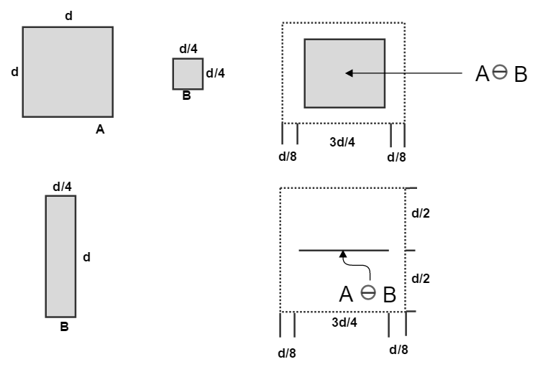
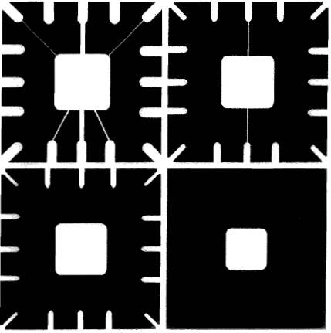
Պատկերի ՄորֆոլոգիաԿան մշակում Էրոզիա

Slide 4
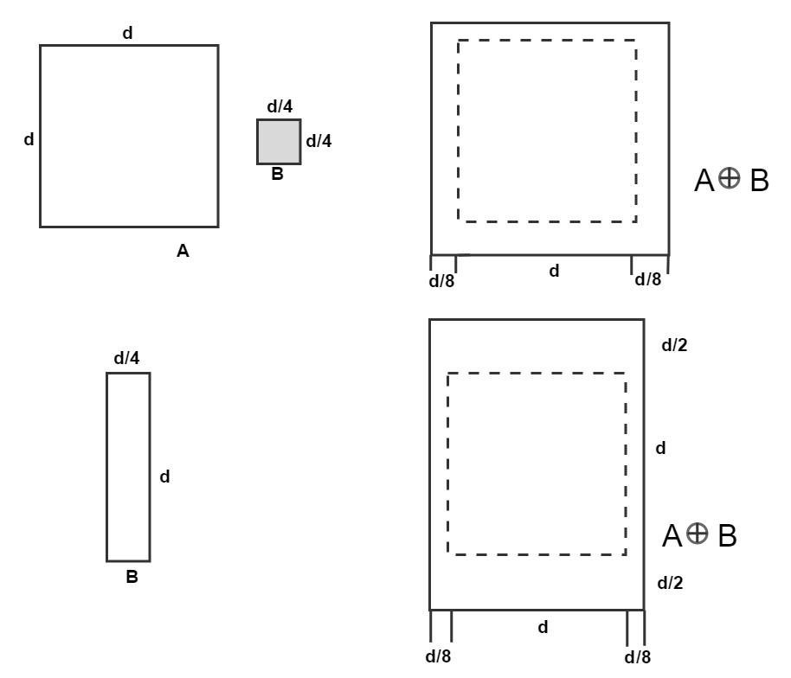


Պատկերի ՄորֆոլոգիաԿան մշակում ընդլայնում

Slide 5
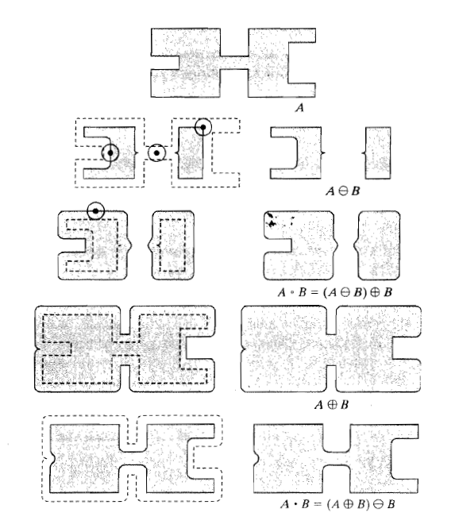
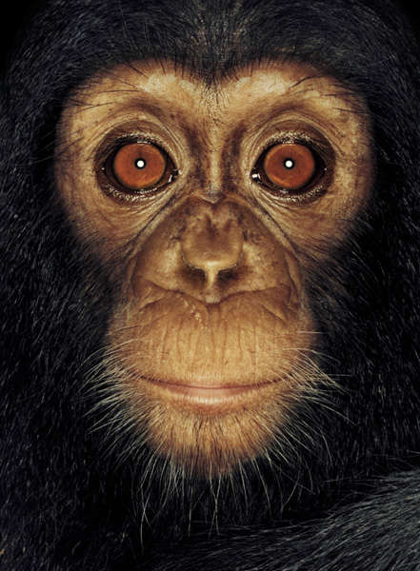
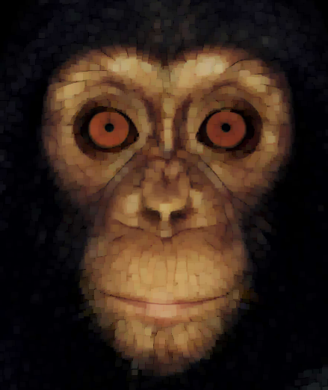

Պատկերի ՄորֆոլոգիաԿան մշակում Բացում եվ փակում

Slide 6
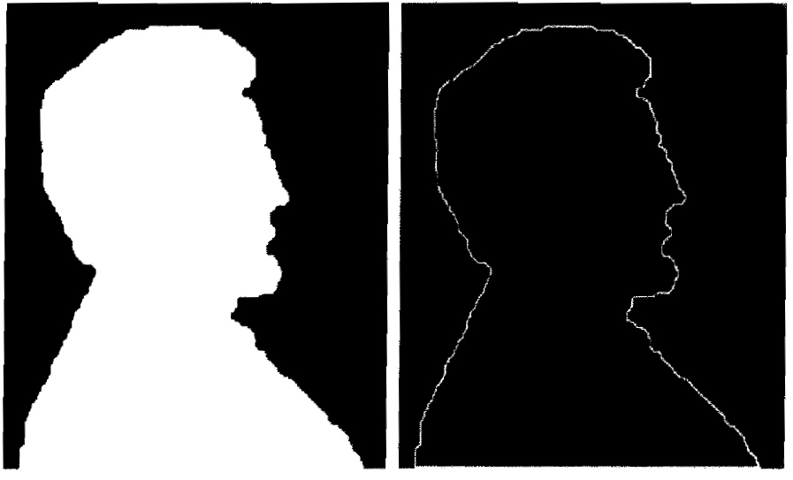


եզրագծերի Մորֆոլոգիական Հայտնաբերում
A – (A $⊝$ B)

Slide 7
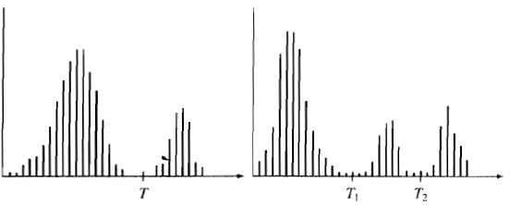
Սեգմենտավորում
Լուսավոր օբյեկտները մուգ ֆոնի վրա։
օբյեկտների և ֆոնի գույները խմբավորված են 2 գերիշխող գույներում։
2 տիպի լուսավոր օբյեկտներ մուգ ֆոնի վրա և գույները խմբավորված են 3 գերիշխող գույներում։
Ա) | Բ)

Slide 8
Լցոնում Չորս Ուղղությամբ
Լցոնում(էլեմենտ,փոփոխվող գույն,լցոնման գույն)
Եթե էլեմենտի գույնը չի համապատասխանւոմ փոփոխվող գույնին ուրեմն վերադարձ։
Էլեմենտի գույնը փոխել լցոնման գույնով։
Լցոնում(ձախ էլեմենտ,փոփոխվող գույն,լցոնման գույն)
Լցոնում(աջ էլեմենտ,փոփոխվող գույն,լցոնման գույն)
Լցոնում(վերևի էլեմենտ,փոփոխվող գույն,լցոնման գույն)
Լցոնում(ներքևի էլեմենտ,փոփոխվող գույն,լցոնման գույն)
4․ Վերադարձ

Slide 9
Լցոնում ՈՒթ Ուղղությամբ
Լցոնում(էլեմենտ,փոփոխվող գույն,լցոնման գույն)
Եթե էլեմենտի գույնը չի համապատասխանւոմ փոփոխվող գույնին ուրեմն վերադարձ։
Էլեմենտի գույնը փոխել լցոնման գույնով։
Լցոնում(ձախ էլեմենտ,փոփոխվող գույն,լցոնման գույն)
Լցոնում(աջ էլեմենտ,փոփոխվող գույն,լցոնման գույն)
Լցոնում(վերևի էլեմենտ,փոփոխվող գույն,լցոնման գույն)
Լցոնում(ներքևի էլեմենտ,փոփոխվող գույն,լցոնման գույն)
Լցոնում(ձախ վերևի էլեմենտ,փոփոխվող գույն,լցոնման գույն)
Լցոնում(ձախ ներքևի էլեմենտ,փոփոխվող գույն,լցոնման գույն)
Լցոնում((աջ ներքևի էլեմենտ,փոփոխվող գույն,լցոնման գույն)
Լցոնում(աջ վերևի էլեմենտ,փոփոխվող գույն,լցոնման գույն)
4․ Վերադարձ

Slide 10
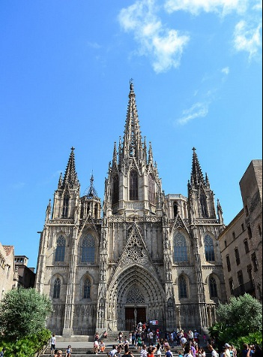
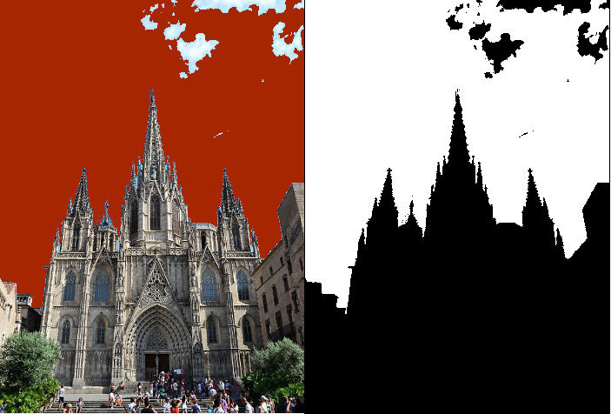
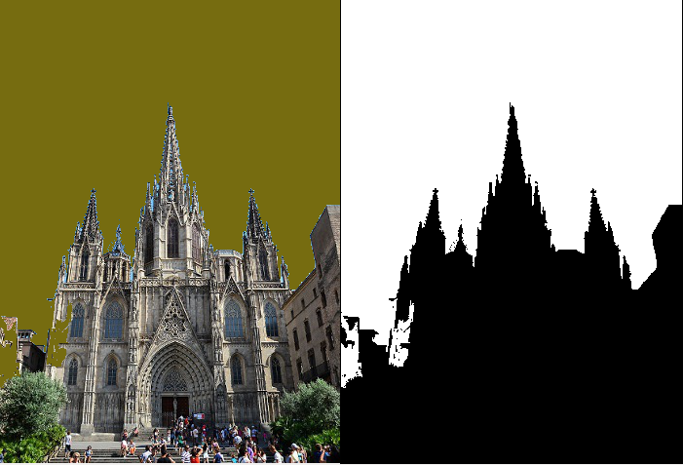
Լցոնում Ֆիքսված և Լողացող

Slide 11
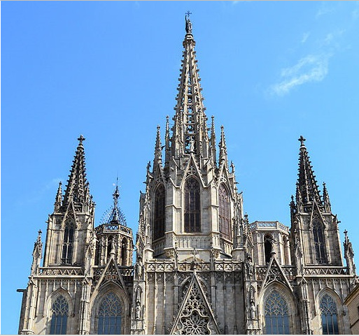

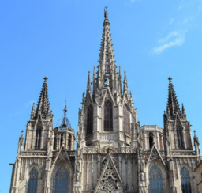
Պատկերի բուրգեր Գաուսիան բուրգեր

Slide 12
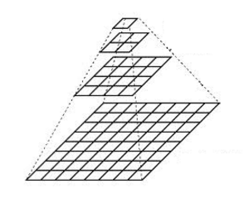
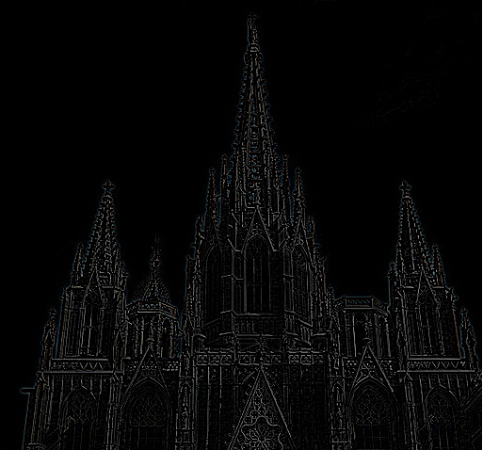
Պատկերի բուրգեր Լապլասիան բուրգեր

Slide 13
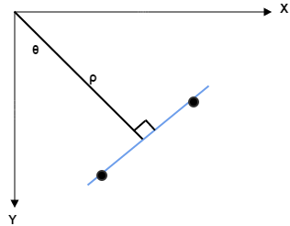
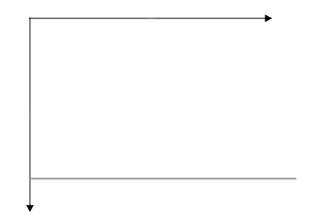
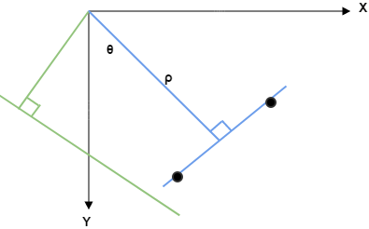






Պատկերների ձևափոխում Հոուֆ(Hough)-ի ձևափոխում
$${\text{θ} }^{ˊ}$$
θ
$x_{i}$cosθ + $y_{i}$sinθ = ρ
($X_{j}$,$Y_{j}$)
$x_{j}$cosθ + $y_{j}$sinθ = ρ
($X_{i}$,$Y_{i}$)
$${\text{ρ}}^{ˊ}$$
ρ

Slide 14
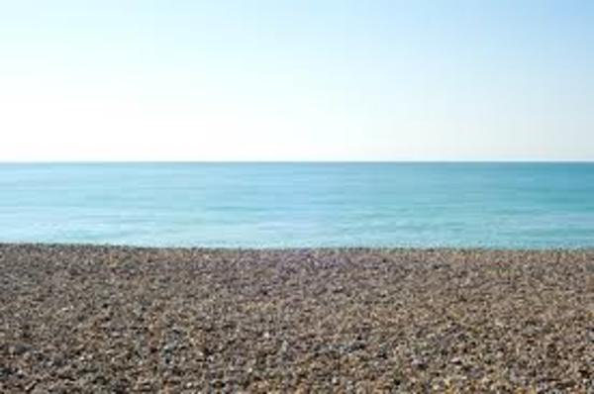
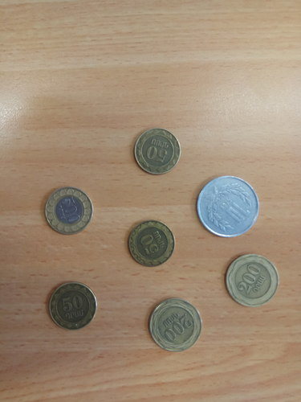

Պատկերների ձևափոխություն Հոուֆ(Hough)-ի ձևափոխություն
ρ = xcosθ + ysinθ
${(x−x_{0})}^{2}$ + ${(y−y_{0})}^{2}$ = $r^{2}$

Slide 15
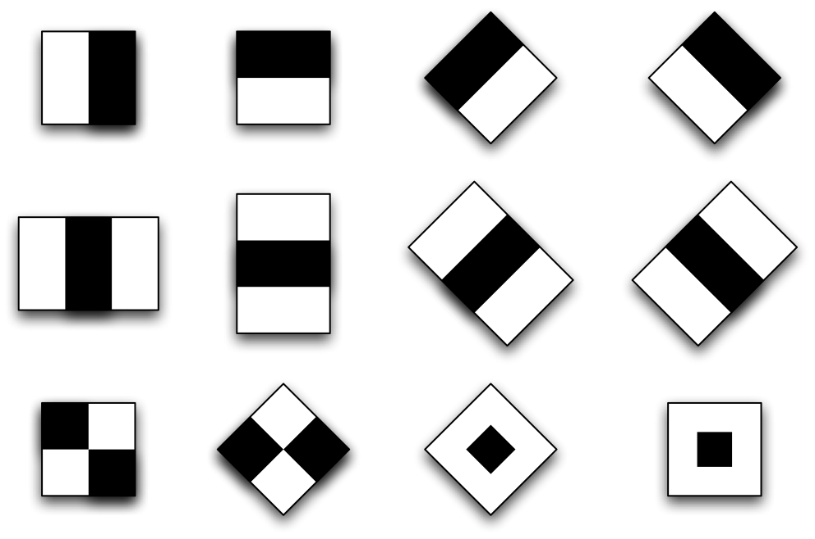
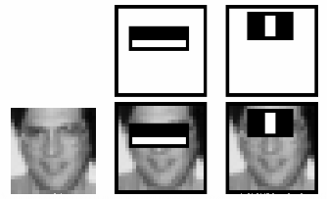
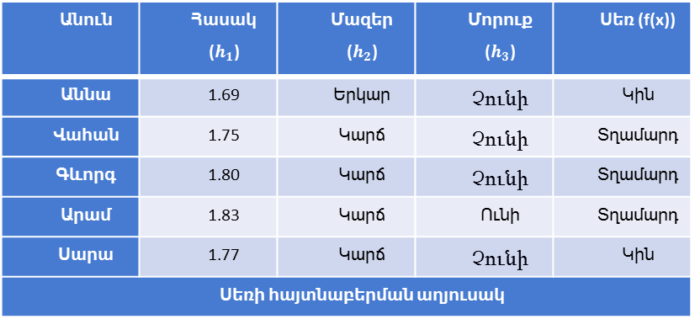
Օբյեկտների հԱյտնաբերումը
Անուն | Հասակ ($h_{1}$) | Մազեր ($h_{2}$) | Մորուք ($h_{3}$) | Սեռ (f(x))
Աննա | 1.69 | Երկար | Չունի | Կին
Վահան | 1.75 | Կարճ | Չունի | Տղամարդ
Գևորգ | 1.80 | Կարճ | Չունի | Տղամարդ
Արամ | 1.83 | Կարճ | Ունի | Տղամարդ
Սարա | 1.77 | Կարճ | Չունի | Կին
Սեռի հայտնաբերման աղյուսակ

Slide 16
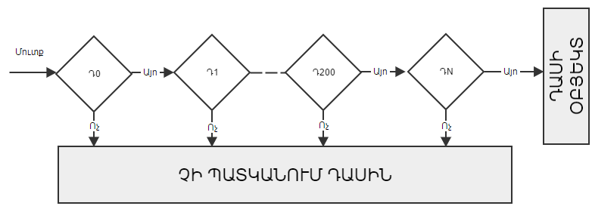
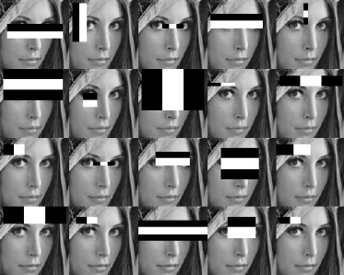
Վիոլա Ջոհընս(Viola Johns) Օբյեկտների Հայտնաբերում

Slide 17
Եզրակացություն
Մշակվեց ծրագրային փաթեթ, որում կա հնարավորություն պատկերի վրա կիրառելու՝
Մորֆոլոգիական մշակում, չափերի փոփոխություն, սեգմենտավորում
Ձևափոխություն
Գծերի,շրջանագծերի, եզրագծերի հայտնաբերում
Ֆոտոխցիկից կարողանում է առանձնացնել մարդու դեմքը և քառակուսու մեջ է վերցնում։
Ծրագիրը աշխատում է Window, Linux, Mac, Android օպերացիոն համակարգերում։

Slide 18

Շնորհակալություն

